Slide 1


IRRITER
software web a medida para gestión de riego de precisión
Jornadas de SIGLibre, 14 junio 2023

Slide 2
01
GEOMATICO
Notes:
Buenos días, soy Martí Pericay, COO de Geomatico.
Creéis que no nos conocéis, pero sí que nos conocéis!

Slide 3
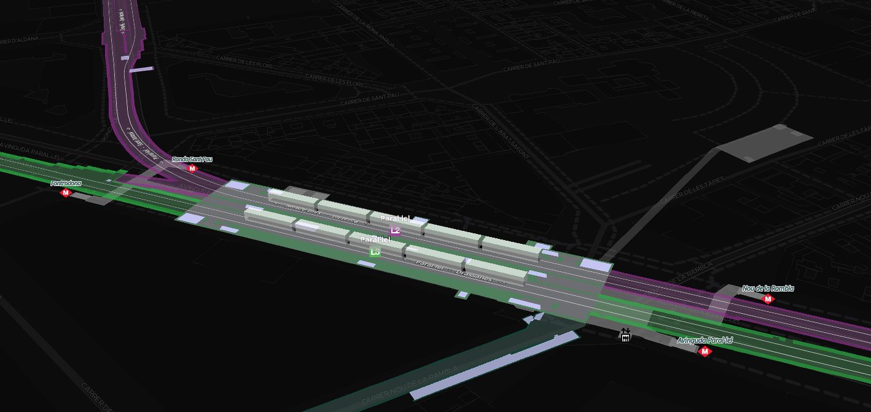
ExpertOS EN VISUALIZACIÓN AVANZADA WEB
Notes:
Otro ejemplo es esta web sobre irrigación que desarrollamos el año pasado para el IRTA, en la que se monitorizan más de 250.000 parcelas.
Nada que ver con una hoja Excel … permite análisis geográfico, alfanumérico y temporal.
Cómo lo hacemos?

Slide 4






FRANCISCO
OSCAR
CEO
10 años en SIG
CTO
18 años en SIG
MICHO
MARTÍ
Project Manager
17 años en SIG
Project Manager
17 años en SIG
MARTA
ALEX
Programadora web
3 años frontend
Programadora web
5 años frontend
Notes:
Quizá nuestro valor más importante es nuestro equipo. Los project managers llevamos entre 10 y 20 años de experiencia en el sector, y somos capaces de entregar un software de la máxima calidad

Slide 5
02
IRRITER

Slide 6
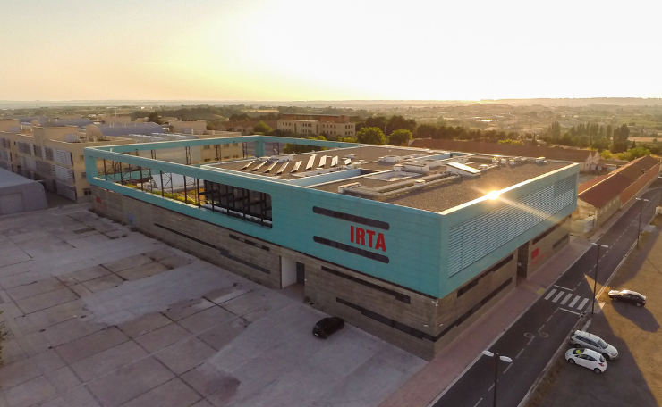

IRTA: TECNOLOGIA AGROALIMENTARIA
Notes:
Contamos con partners para tareas que no son el core de nuestra solución

Slide 7
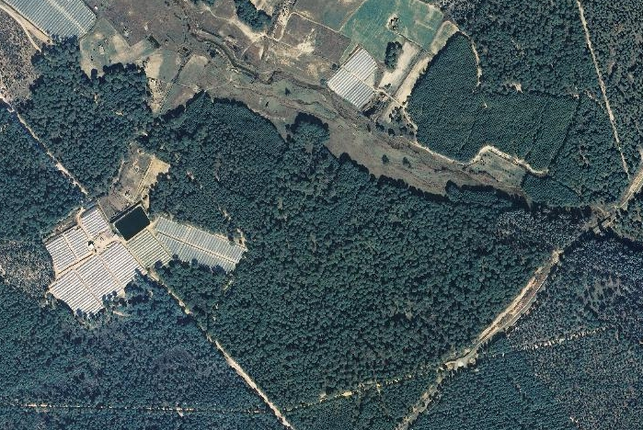


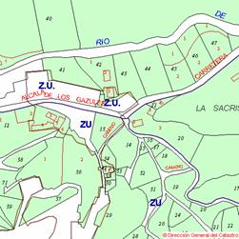
PROYECTO IRRITER
imagen satélite
indicadores
predicciones de necesidades hÍdricas para comunidades de regantes
DUN
METEO
PARCELARIO,
SUELO, ...
Notes:
Contamos con partners para tareas que no son el core de nuestra solución

Slide 8





indicadores irRITER
Irrigación
Evapotranspiración
Vigor vegetativo
Predicciones
Imagen satélite
Notes:
Contamos con partners para tareas que no son el core de nuestra solución

Slide 9
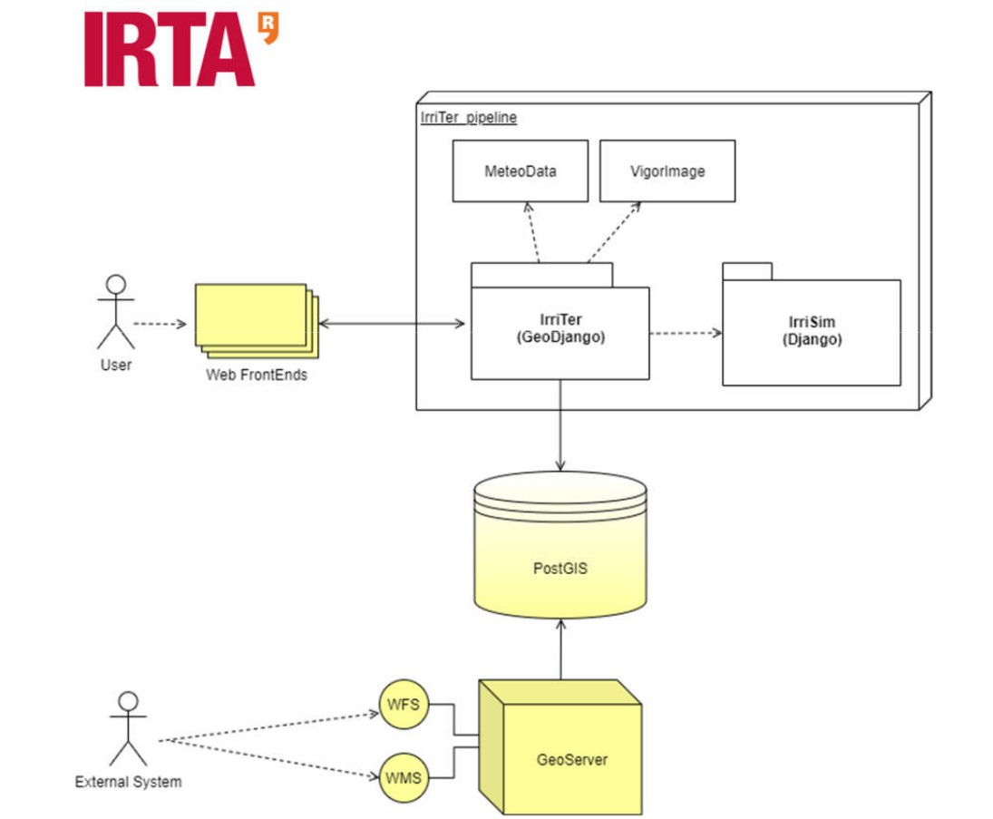

Notes:
Contamos con partners para tareas que no son el core de nuestra solución

Slide 10
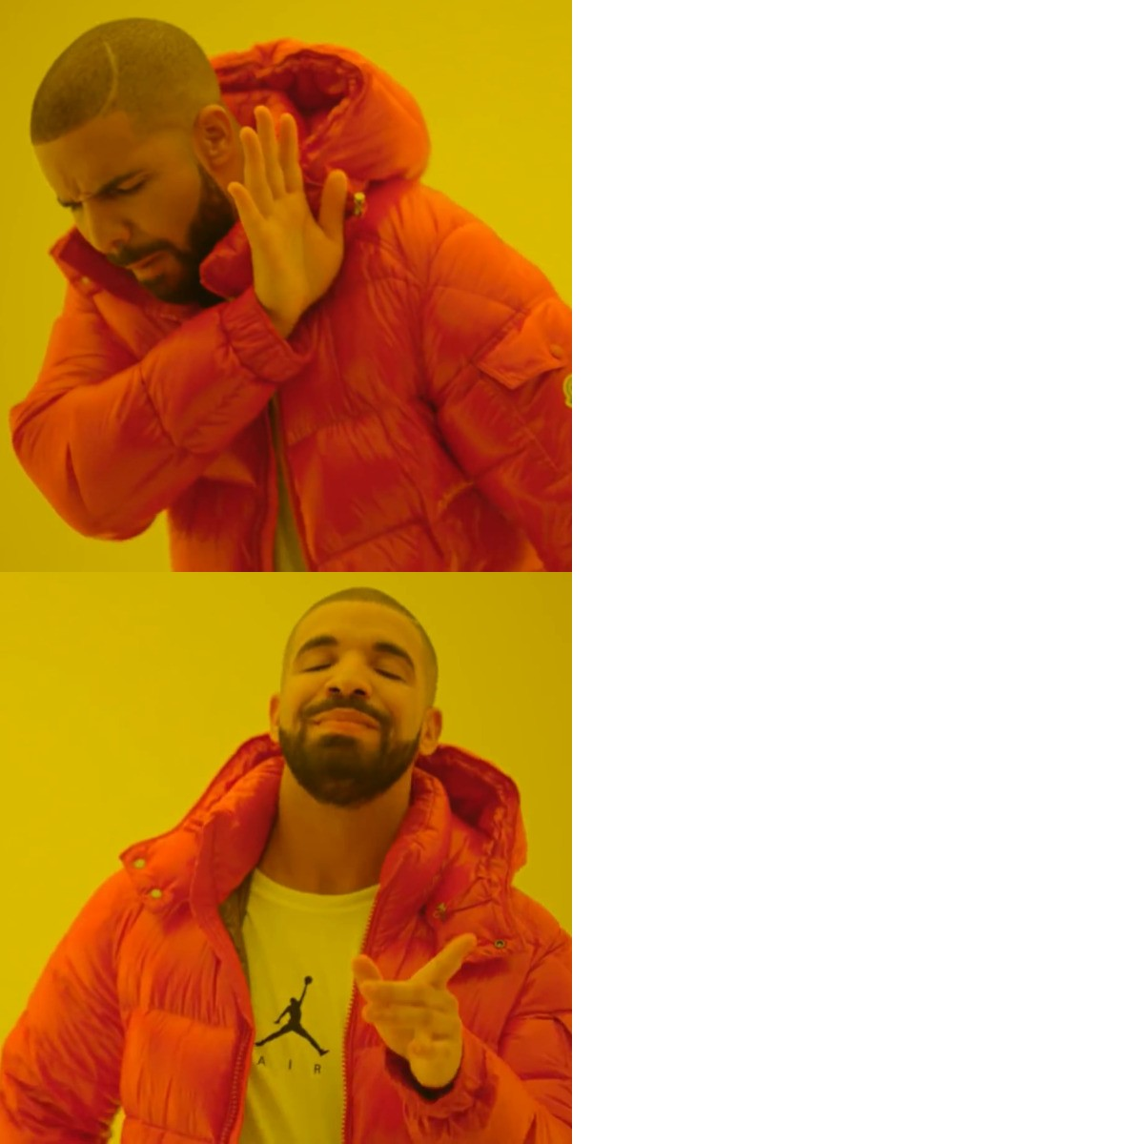
Geoserver: Wms VS vector tiles
Wms???
VECTOR TILES
Notes:
Contamos con partners para tareas que no son el core de nuestra solución

Slide 11
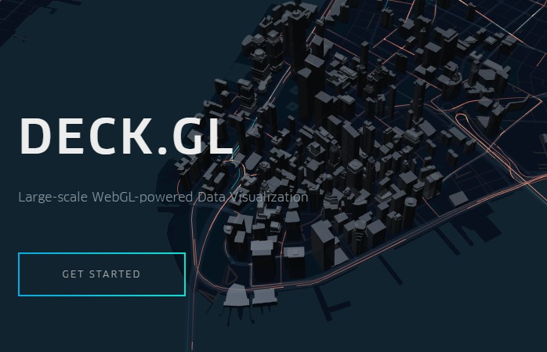
Maplibre vs deck.gl
10h30 - Aula r1 - Oscar fonts
Notes:
Contamos con partners para tareas que no son el core de nuestra solución

Slide 12

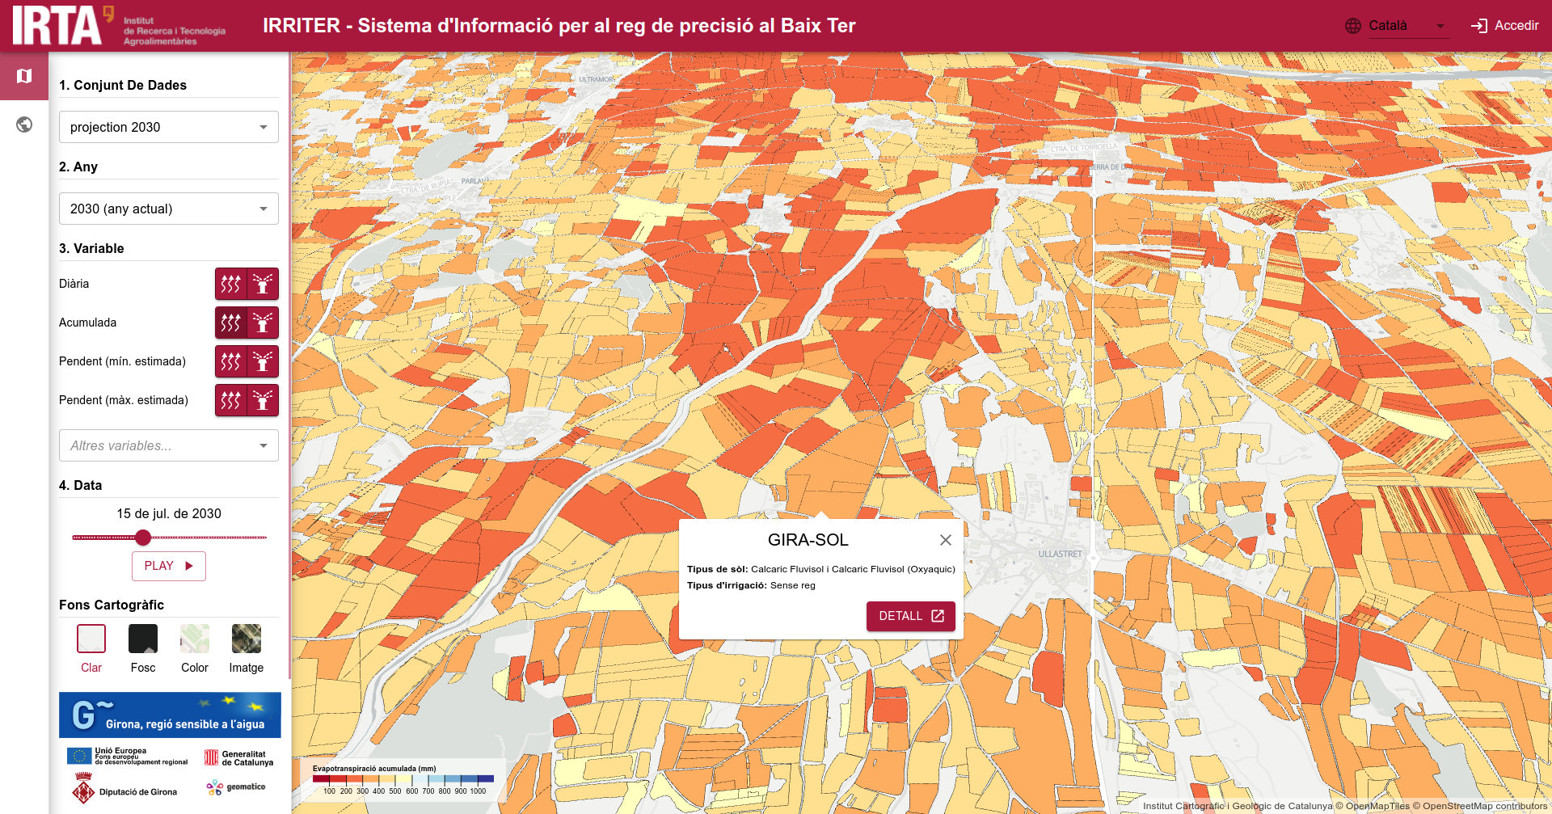
LIVE DEMO!!!!
https://irriter.cat
Notes:
Otro ejemplo es esta web sobre irrigación que desarrollamos el año pasado para el IRTA, en la que se monitorizan más de 250.000 parcelas.
Nada que ver con una hoja Excel … permite análisis geográfico, alfanumérico y temporal.
Cómo lo hacemos?

Slide 13

Tecnologías geospaciales
para vuestros retos I+D
oscar.fonts@geomatico.esmarti.pericay@geomatico.es

